Slide 1


Khởi động
Đây là tên tỉnh/thành nào ở Việt Nam

Slide 2


Cần Thơ

Slide 3


Trà Vinh

Slide 4


Sóc trăng

Slide 5

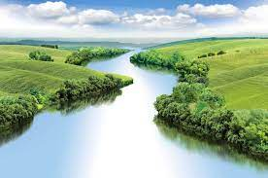
Tiền Giang

Slide 6
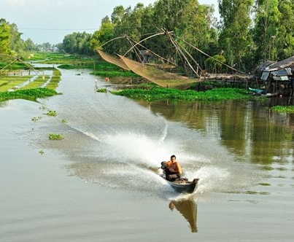

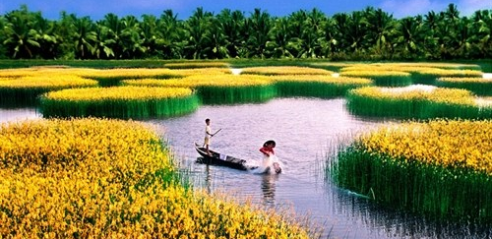

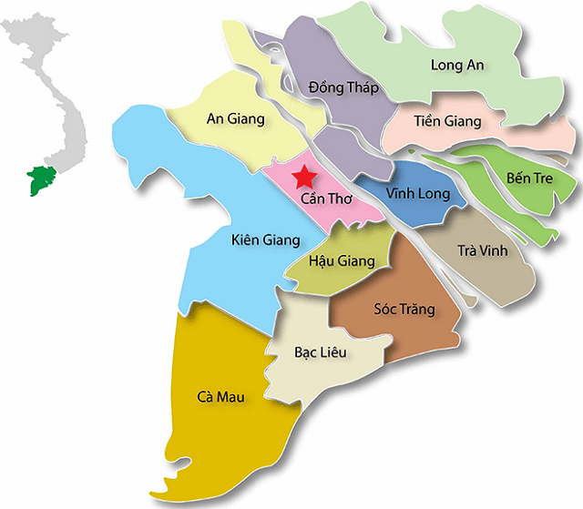
Bài 35
VÙNG ĐỒNG BẰNG SÔNG CỬU LONG

Slide 7

Nội dung bài học
I
Vị trí địa lí, giới hạn lãnh thổ
II
Điều kiện tự nhiên và TNTN
III
Đặc điểm dân cư, xã hội ( tự học)

Slide 8

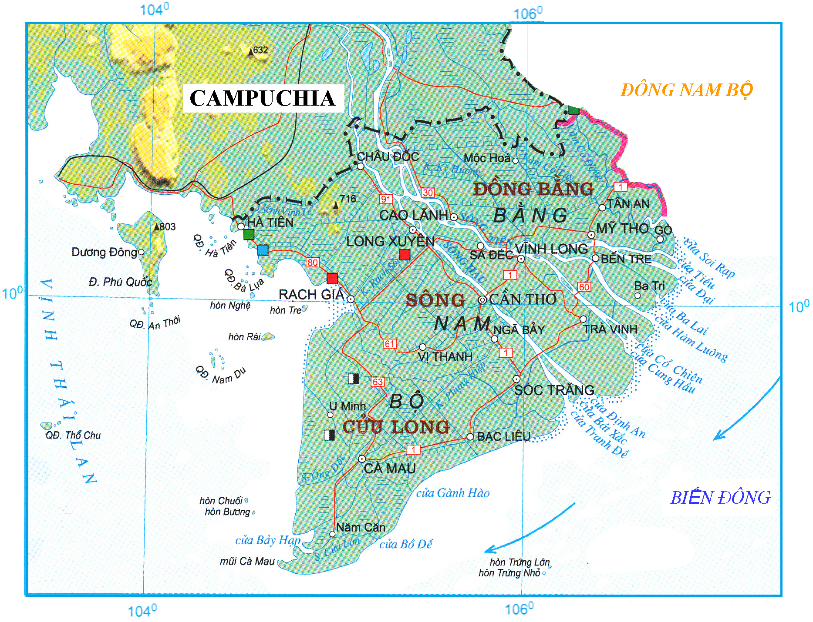
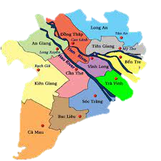
Tiêu chí | Thông tin
Gồm các tỉnh thành
Diện tích
Giáp các vùng lãnh thổ
Ý nghĩa của vị trí địa lí
i - Vị trí địa lí, giới hạn lãnh thổ
Phiếu học tập số 1

Slide 9



Vị trí tiếp giáp: Phía đông bắc: Đông Nam Bộ,
Phía đông và đông nam: biển Đông,
Phía tây và tây nam: Vịnh Thái Lan.
Phía bắc: Cam-pu-chia
- Gồm 13 tỉnh, thành phố.
Căm-phu-chia
Đông Nam Bộ
Vịnh Thái Lan
= 39742 km2
Biển Đông

Slide 10



Giáp ĐNB ( vùng
kinh tế năng động cả nước) → nơi tiêu thụ sản phẩm, sử dụng lao động của vùng.
Mở rộng quan hệ
hợp tác với các nước trong tiểu vùng sông Mê Kông.
Ý nghĩa của vị trí địa lí
- Phát triển kinh tế trên đất liền cũng như trên biển

Slide 11
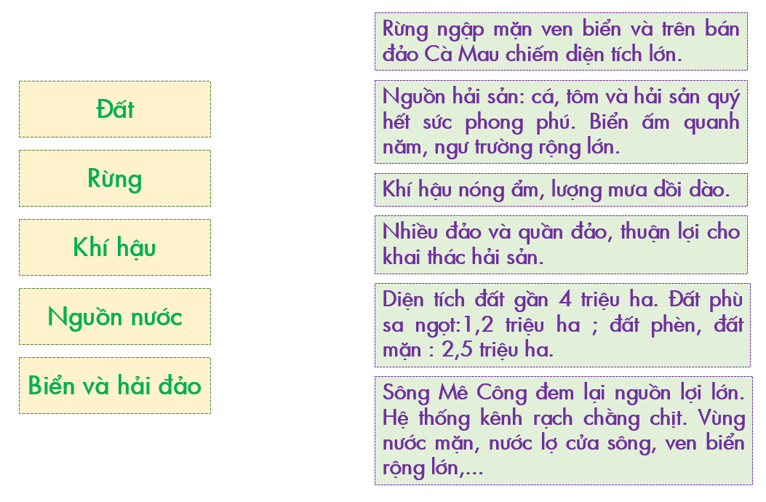
ii. Đặc điểm tự nhiên và tài nguyên thiên nhiên
1. Ghép tài nguyên với đặc điểm tương ứng.
2. Nhận xét một số thế mạnh và hạn chế về tài nguyên thiên nhiên ở ĐB sông Cửu Long để sản xuất lương thực thực phẩm.

Slide 12


Hãy ghép các loại tài nguyên và đặc điểm tương ứng
Rừng ngập mặn ven biển và trên bán đảo Cà Mau chiếm diện tích lớn.
Đất
Nguồn hải sản: cá, tôm và hải sản quý hết sức phong phú. Biển ấm quanh năm, ngư trường rộng lớn.
Rừng
Khí hậu nóng ẩm, lượng mưa dồi dào.
Khí hậu
Nhiều đảo và quần đảo, thuận lợi cho khai thác hải sản.
Nguồn nước
Diện tích đất gần 4 triệu ha. Đất phù sa ngọt:1,2 triệu ha; đất phèn, đất mặn: 2,5 triệu ha.
Biển và hải đảo
Sông Mê Công đem lại nguồn lợi lớn. Hệ thống kênh rạch chằng chịt. Vùng nước mặn, nước lợ cửa sông, ven biển rộng lớn,...

Slide 13

Dựa vào hình bên, hãy nhận xét về đặc điểm địa hình vùng ĐBSCL?
Địa hình: Thấp , tương đối rộng, bằng phẳng.

Slide 14
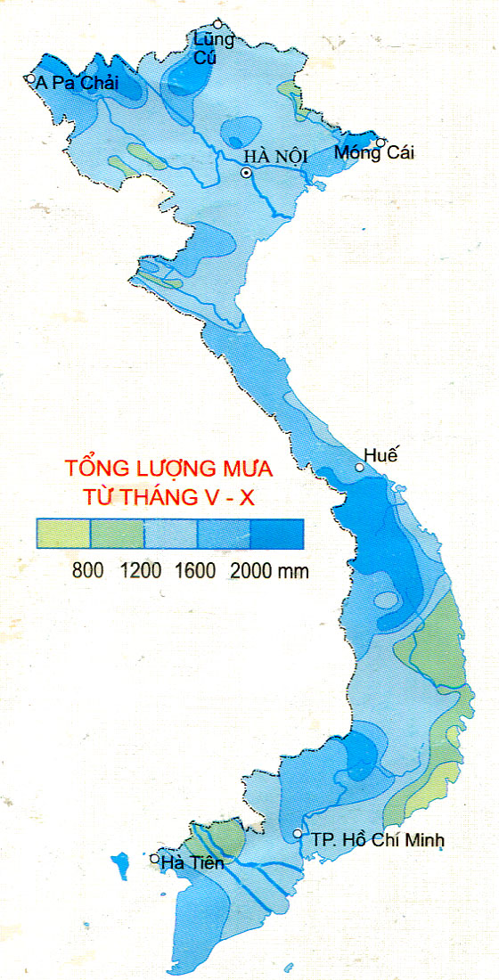
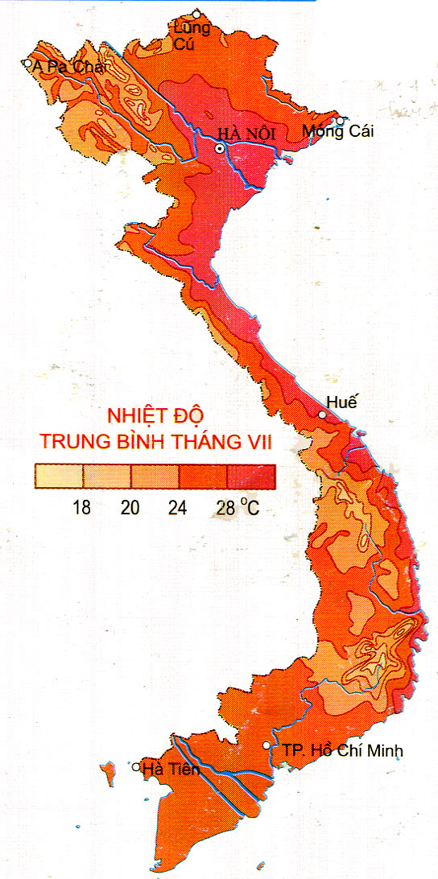
Dựa vào hình bên, hãy nhận xét về chế độ nhiệt và lượng mưa của vùng ĐBSCL ?
b. Khí hậu:
- Mang tính chất cận xích đạo nóng ẩm, lượng mưa dồi dào.

Slide 15
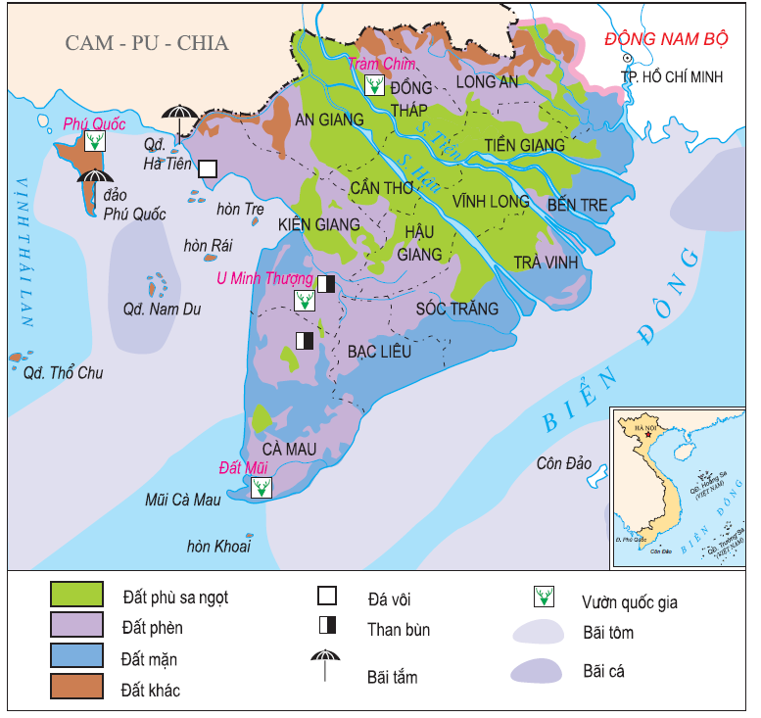
Dựa vào hình 35.1 SGK, hãy nhận xét mạng lưới sông ngòi của vùng?
c. Sông ngòi:
Sông ngòi, kênh rạch chằng chịt.
Có hệ thống sông Mê Công lớn.
Vùng nước mặn, nước lợ rộng lớn.

Slide 16
Dựa vào hình 35.1 SGK, hãy cho biết các loại đất chính ở ĐB sông Cử Long và sự phân bố của chúng.
d. Đất đai:
» Đất phù sa ngọt: dọc sông Tiền, sông Hậu
» Đất phèn: các vùng trũng
» Đất mặn : ven biển

Slide 17
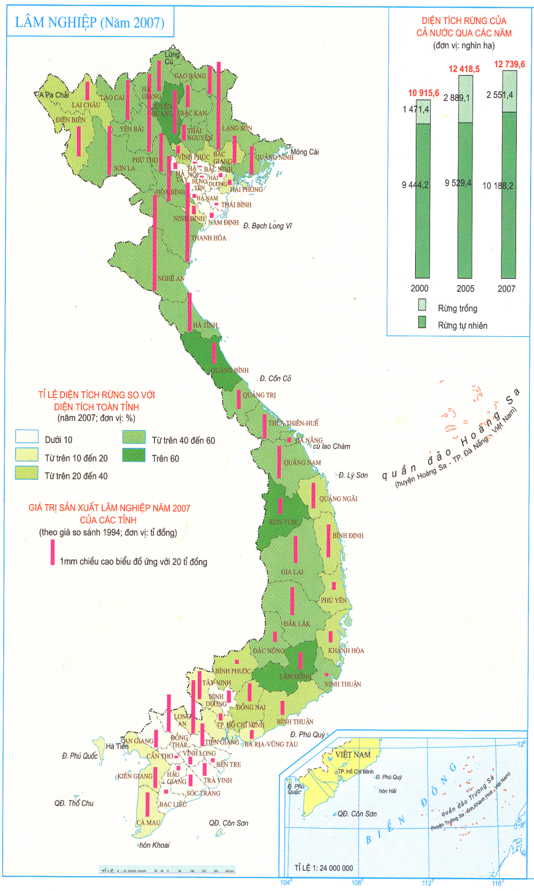
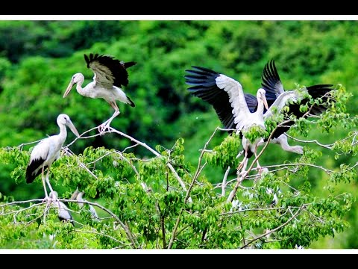
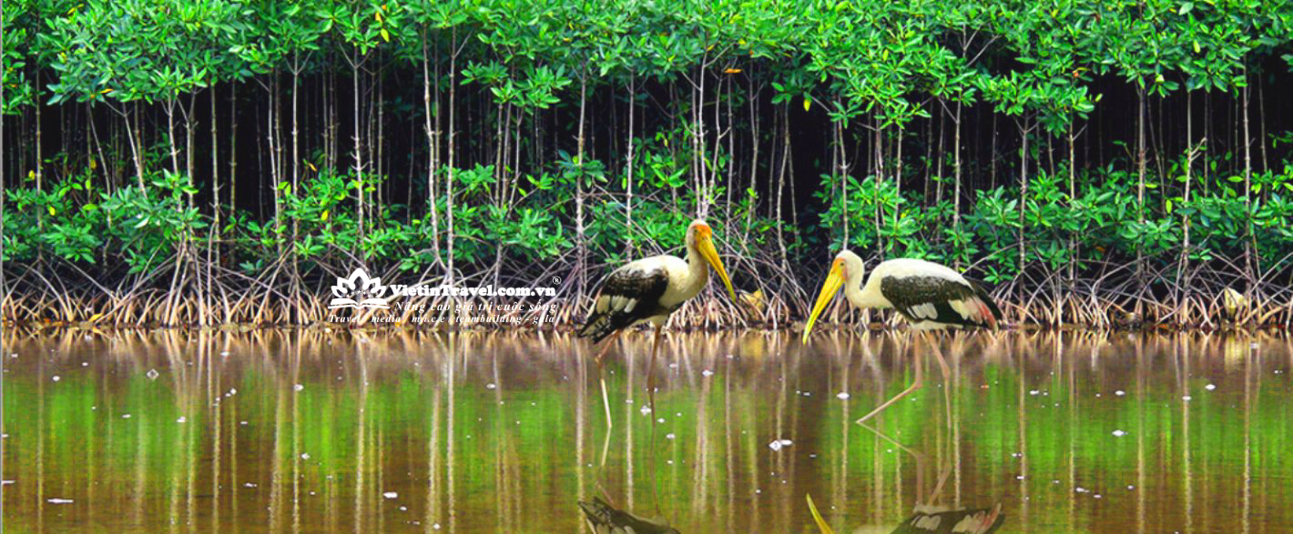

e. Rừng ngập mặn ven biển trên bán đảo Cà Mau chiếm diện tích lớn.

Slide 18





Giàu tài nguyên để phát triển nông nghiệp
Phát triển tổng hợp KT biển đặc biệt là đánh bắt và nuôi trồng thủy sản
Diện tích đất phù sa lớn thuận lợi cho trồng lúa nước
Khí hậu nóng, ẩm thích hợp phát triển nông nghiệp nhiệt đới
Sinh vật đa dạng: rừng ngập mặn, chim cò…

Slide 19
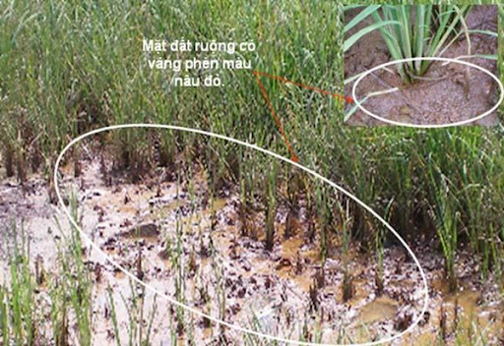
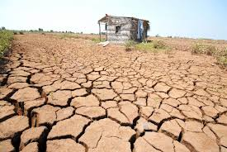
Khó khăn
Diện tích đất phèn, đất mặn lớn
Thiếu nước về mùa khô
Đầu tư xây dựng thủy lợi.
Cải tạo đất, cung cấp nước ngọt vào mùa khô.
Sống chung với lũ, khai thác các nguồn lợi từ lũ
GIẢI PHÁP

Slide 20


iii: Đặc điểm dân cư xã hội ( tự học)
Đọc SGK và hoàn thành sơ đồ sau:
Dân số: ……………………………………………………………………..
Thành phần dân tộc:………………………………….....
Thuận lợi
Khó khăn

Slide 21
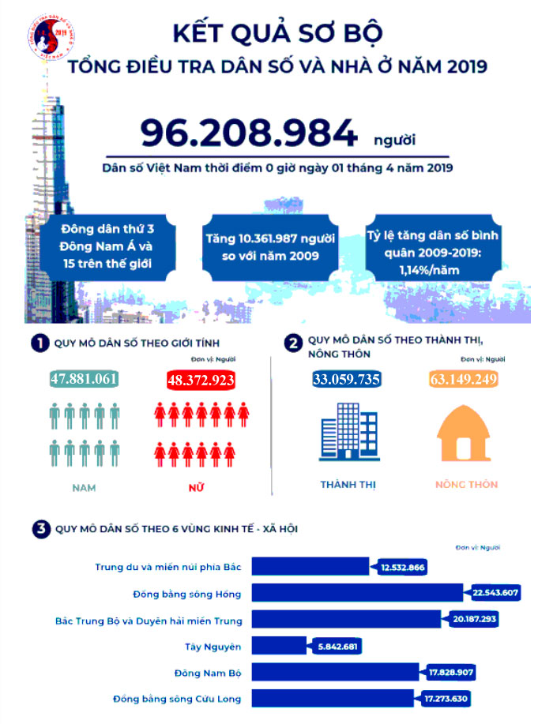
Quy mô dân số 6 vùng kinh tế năm 2019
» Dân số đông, gần17,3 triệu người.
Nguồn lao động dồi dào, thị trường tiêu thụ rộng lớn
» Lao động có kinh nghiệm sản xuất nông nghiệp hàng hóa

Slide 22
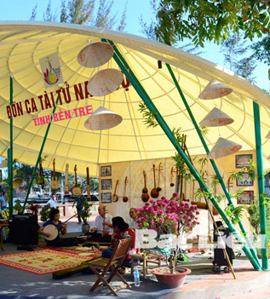

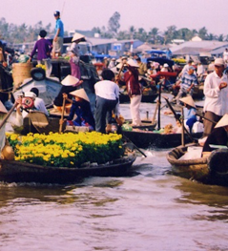
VĂN HÓA ĐA DẠNG

Slide 23
Một số chỉ tiêu phát triển dân cư, xã hội ở Đồng bằng Sông Cửu Long năm 2016
Tiêu chí | Đơn vị | Năm | Đồng bằng sông Cửu Long | Cả nước
Mật độ dân số | Người/km² | 2014 | 431 | 274
Tỉ lệ gia tăng dân số tự nhiên | % | 2014 | 0,73 | 1,03
Tỉ lệ hộ nghèo | % | 2014 | 5,56 | 5,97
Thu nhập bình quân đầu người/tháng | Nghìn đồng | 2012 | 1796,7 | 1999,8
Tỉ lệ người lớn biết chữ | % | 2009 | 92,0 | 94,0
Tuổi thọ trung bình | Năm | 2009 | 73,7 | 72,8
Tỉ lệ dân số thành thị | % | 2014 | 24,9 | 33,1
Khó khăn: mặt bằng dân trí chưa cao, đời sống nhân dân còn nhiều khó khăn.

Slide 24


1. Đồng bằng sông Cửu Long có bao nhiêu tỉnh thành?
2. Loại đất nào chiếm diện tích lớn nhất ở ĐB sông Cửu Long?
3. Loại đất nào có giá trị nhất cho phát triển nông nghiệp ở ĐB sông Cửu Long?
4. Đồng bằng sông Cửu Long có kiểu khí hậu nào?
5. Loại rừng nào chiếm diện tích lớn nhất ở ĐB sông Cửu Long?
Khởi động

Slide 25
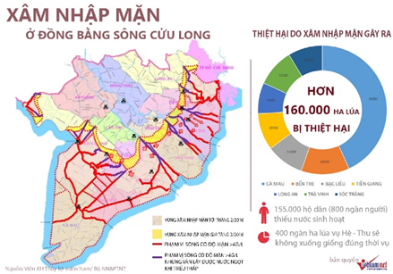
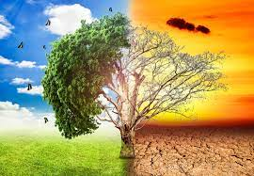

Vận dụng
Tại sao nói, sông Mê Công có vai trò đặc biệt quan trọng đối với ĐBSCL. Chúng ta cần làm gì trong xu thế biến đổi khí hậu và tình trạng sông cạn nước do thủy điện?

